Slide 1
Diatár
Templomi énekrend
vetítő program
© polyJoe software
kattintásra: tovább

Slide 2
Diatár
SzVU 109/1
Cserélje le a régi diavetítőt!
Áldjad ember e nagy Jódat,
Kenyérszínben Megváltódat,
itt jelen van szent testével édes Jézus.
Jelen vagyon szent vérével áldott Jézus.
A számítógéphez kapcsolt kivetítő (projektor)
sokkal több lehetőséget ad.
kattintásra: tovább

Slide 3
Diatár korszerű megoldás az énekrend vetítésére
Nincs többé szükség az előzetes betárazásra
Nem potyognak szét a diák
Nem kerül be fejjel lefelé a szöveg
Nem kell az előző énekrend elrakásával bajlódni
Nem vesznek el a diák
A tavalyi ünnep rendje egy mozdulattal elővehető
A hiányzó szöveg pillanatok alatt pótolható
Az énekrend akár szertartás közben is átalakítható
kattintásra: tovább

Slide 4
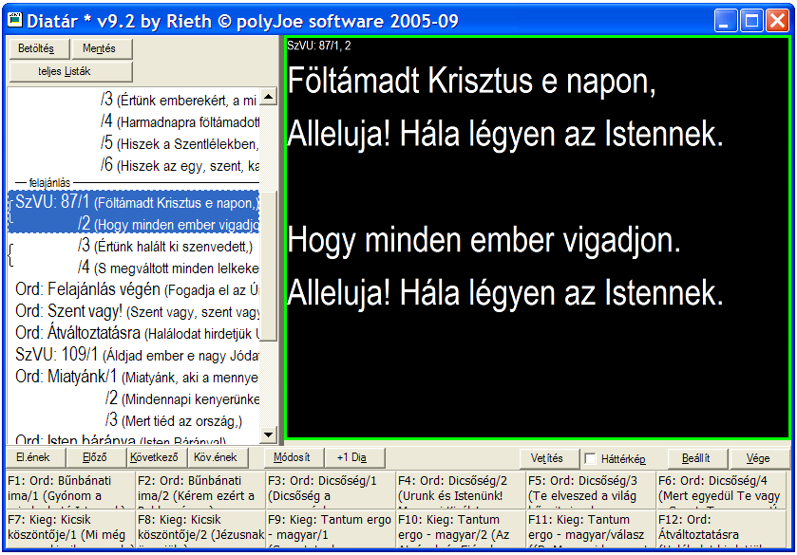
A kántor monitorán: sokrétű kezelőfelület
A vetítendő kép másolata
Extra segítség a kántornak, ha az énekszöveg nincs a kotta alatt!!!
kattintásra: tovább

Slide 5
A kántor monitorán: sokrétű kezelőfelület
Kivetítés jelző
A zöld csík pirosra vált vetítés közben
kattintásra: tovább

Slide 6
A kántor monitorán: sokrétű kezelőfelület
Aktuális énekrend
Azonnal látható, mi volt, mi következik
kattintásra: tovább

Slide 7
A kántor monitorán: sokrétű kezelőfelület
Elválasztók
Jól elkülönülnek a szertartás részei
kattintásra: tovább

Slide 8
A kántor monitorán: sokrétű kezelőfelület
Dupla diák
Két rövid versszak összekapcsolható egy diára
kattintásra: tovább

Slide 9
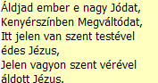
A kántor monitorán: sokrétű kezelőfelület
Kicsinyített dia
Bármely lista fölé mozgatva az egeret, kis ablakban megjelenik az adott sorhoz tartozó dia
kattintásra: tovább

Slide 10
A kántor monitorán: sokrétű kezelőfelület
Dia-választó
Az énekrend átszerkeszthető, vagy gyorsan beszúrható egy dia
kattintásra: tovább

Slide 11
A kántor monitorán: sokrétű kezelőfelület
Minden dia-lista
Ha gyorsan kell egy dia, a diatárakból előhívható
kattintásra: tovább

Slide 12
A kántor monitorán: sokrétű kezelőfelület
Énekrend mentése
Az énekrend elmenthető és később betölthető
kattintásra: tovább

Slide 13
A kántor monitorán: sokrétű kezelőfelület
Gyorsbillentyűk
A leggyakoribb diák egy gombnyomással előhívhatóak
kattintásra: tovább

Slide 14
A kántor monitorán: sokrétű kezelőfelület
Háttérkép
Ha nincs vetítendő dia, beállítható egy háttérkép
kattintásra: tovább

Slide 15
Diatár korszerű megoldás az énekrend vetítésére
Közvetlenül az orgona mellől kezelhető
Külön léptető gombok helyezhetők a játszóasztalra
Szabvány „prezentátor” segítségével távolról is léptethető
Nem kell a vetítőhöz menni tárat cserélni
Nem telik be a tár
Ugyanaz az ének több helyre is betehető
A gyakran használatos énekrendek elmenthetőek és bármikor előhívhatóak
Képek, rajzok, kották, fotók is beszúrhatók
A rendszer egyéb előadásokat, filmvetítéseket is lehetővé tesz
kattintásra: tovább

Slide 16
Diatár korszerű megoldás az énekrend vetítésére
Bármikor, a szertartás megzavarása nélkül megnézhető, mi következik
Nem kell felirogatni az énekrendet, folyamatosan követhető a képernyőn
A gyakori diák gyorsbillentyűkkel előhívhatóak
Nagy és messziről is jól olvasható betűk
Automatikus átméretezési lehetőség
Dőlt és vastag betűk, aláhúzás a válaszok és hajlítások jelzésére
Vetítés szemből vagy hátulról, fejjel lefelé vagy akár oldalra döntve, vízszintes trapéz-korrekcióval is
Különböző felhasználóknak független beállítások, akár jelszóval védve
kattintásra: tovább

Slide 17
Többféle kialakítás
SzVU 109/1
1. Egy gép és VGA kábel
Áldjad ember e nagy Jódat,
Kenyérszínben Megváltódat,
itt jelen van szent testével édes Jézus.
Jelen vagyon szent vérével áldott Jézus.
A játszóasztalnál elhelyezett számítógép
(két képernyős üzemmódban)
végzi a vetítést is.
kattintásra: tovább

Slide 18
Többféle kialakítás
SzVU 109/1
2. Két gép és hálózati kábel
Áldjad ember e nagy Jódat,
Kenyérszínben Megváltódat,
itt jelen van szent testével édes Jézus.
Jelen vagyon szent vérével áldott Jézus.
A játszóasztalnál elhelyezett számítógép vezérli
a projektor közelében elhelyezett vetítő számítógépet.
kattintásra: tovább

Slide 19
Többféle kialakítás
SzVU 109/1
3. Két gép és
vezetéknélküli hálózat
Áldjad ember e nagy Jódat,
Kenyérszínben Megváltódat,
itt jelen van szent testével édes Jézus.
Jelen vagyon szent vérével áldott Jézus.
A távvezérlés két géppel, rádiófrekvenciás hálózaton (WiFi) keresztül, vezetékezés nélkül történik
kattintásra: tovább

Slide 20
Többféle kialakítás
SzVU 109/1
4. Egy gép és hálózatos projektor
Áldjad ember e nagy Jódat,
Kenyérszínben Megváltódat,
itt jelen van szent testével édes Jézus.
Jelen vagyon szent vérével áldott Jézus.
A vetítés egy géppel, vezetékes vagy rádiófrekvenciás hálózaton (WiFi) keresztül történik, speciális projektorra
kattintásra: tovább

Slide 21

Diatár
A különféle kialakítások előnyei és nehézségei
Előnyök | Nehézségek
1. Egy gép és VGA kábel
Csak egy számítógép kell | Drága a hosszú VGA-kábel Csak az orgonától kezelhető
2. Két gép és hálózati kábel
A projektor mellől külön is kezelhető | Két számítógép kell
3. Két gép és vezetéknélküli hálózat
Nem kell hosszú kábeleket vezetni | A WiFi kapcsolat valamivel drágább, mint a vezetékes hálózat
4. Egy gép és hálózatos projektor
Egy gép kell, WiFi esetén kábelezni sem kell | Speciális projektor típus kell hozzá
kattintásra: tovább

Slide 22
Diatár
→ mi kell hozzá?
Windows-t vagy Linux-t futtató számítógép
Kétképernyős („dual screen”) videokártya
Projektor (lehetőleg nagy kontraszt-arányú)
Vetítővászon és konzol a vetítőnek
A számítógéptől a vetítőhöz:
  összekötő VGA kábel vagy
  hálózati kábel vagy
  vezetéknélküli hálózat
kattintásra: tovább

Slide 23
Diatár énektárak
Szent vagy, Uram! énekei
Éneklő Egyház énekei
Dicsérjétek az Urat! énekei
Ordináriumok, Szentségimádások
Zsoltárok (vasár- és ünnepnapok, valamint hétköznapok)
„Sárga Könyv”, „Kék könyv”, Taize-i énekek
Mátraverebély-Szentkút énekei, Veresvizi énekek
Népdalzsoltárok, Cserkészek daloskönyve
tetszőlegesen bővíthető (pl. Keresztút, gitáros énekek…)
kattintásra: tovább

Slide 24
Diatár további tervek
Diák szerkesztése, rendezése közvetlenül a programból
Az adott napra vonatkozó énekrendek felajánlása
Korábban (kézzel) beírt diák megőrzése
Sablonok a különböző szertartásokhoz
A projektor ki- és bekapcsolása a számítógépen keresztül
kattintásra: tovább

Slide 25
Diatár elérhetőség
Rieth József
1165 Budapest, Orsika tér 2.
06/20/557-1567
hoze@tvnetwork.hu
http://www.diatar.eu
A program 2005. karácsonya óta üzemszerűen működik Budapesten, a Mátyásföldi Szt. József plébánián
A program szabadon telepíthető, ingyenes; kérem, írjon egy email-t, ha használja
kattintásra: vége

